Slide 1
ANÁLISIS SÓLIDOS MALLAS VS TRATAMIENTO
ENERO 2023

Slide 2
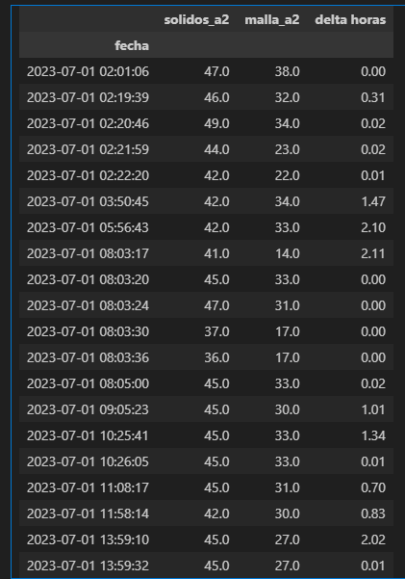

Slide 3
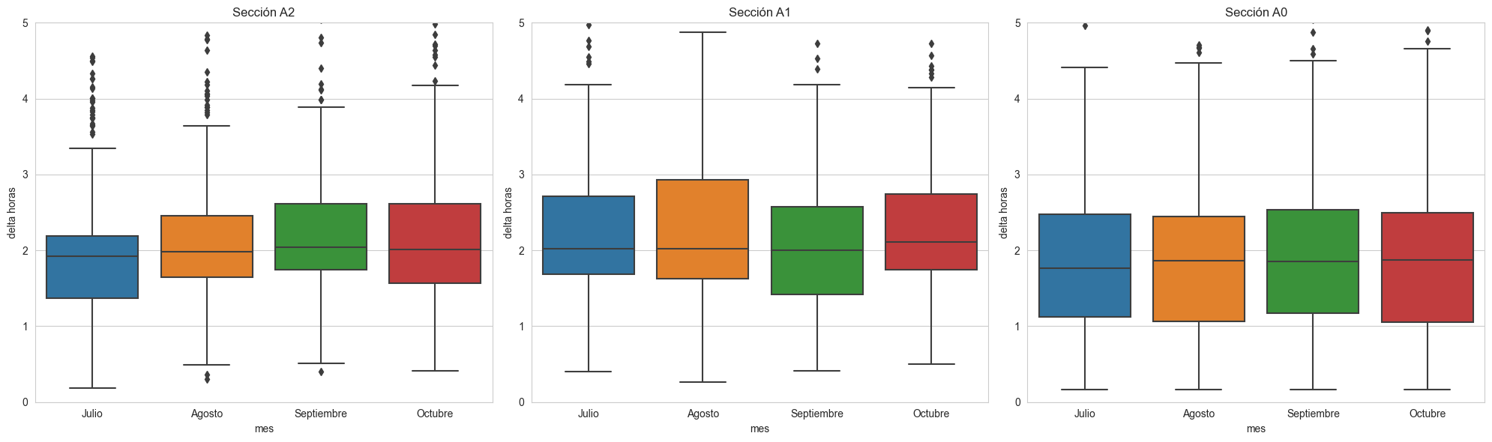
FRECUENCIA SÓLIDOS/MALLAS
En la Figura 1 , se muestra la frecuencia de registro de datos para sólidos y mallas , para las secciones A2, A1 y A0.
El valor central para las 3 plantas se encuentra en torno a las 2 horas, sin embargo, para la secciones A0 existe un rango mas amplio entre frecuencia mínima y máxima, entre 20 min y 4.5 horas
Figura 1 – Boxplot – Frecuencia datos Sólidos y Malla - Julio a Octubre 2023

Slide 4
SEPTIEMBRE 2023

Slide 5
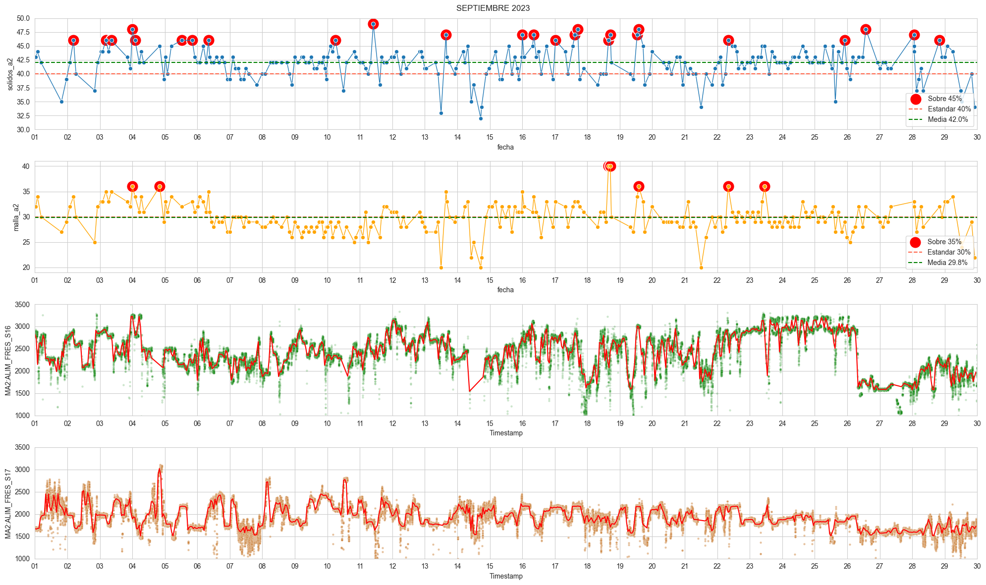
En Septiembre, la malla en la sección A2 estuvo 8 veces sobre 35%, mientras que los sólidos estuvieron 46 veces sobre 45%.

Slide 6
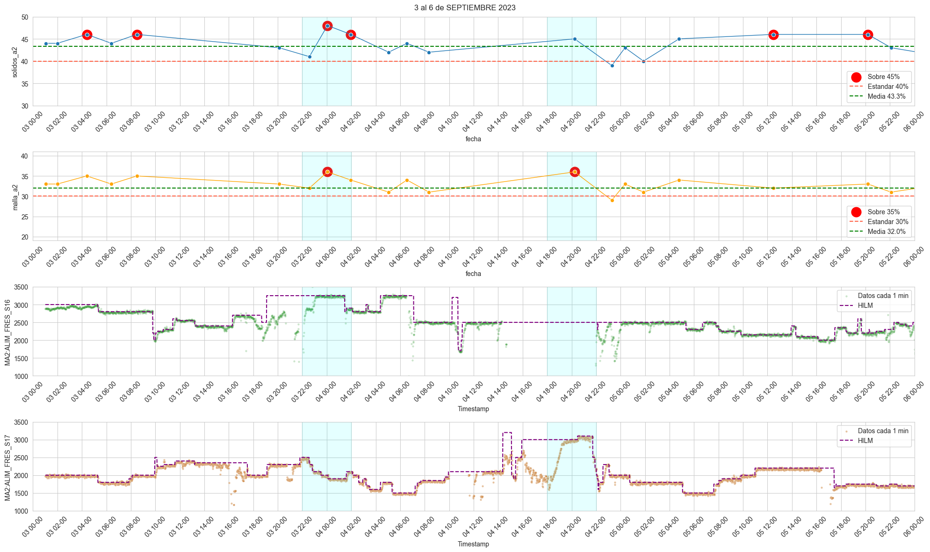
Detención SAG 16
No hay indicio de baja de tratamiento producto de malla alta.
Se mantiene el aumento de tratamiento

Slide 7
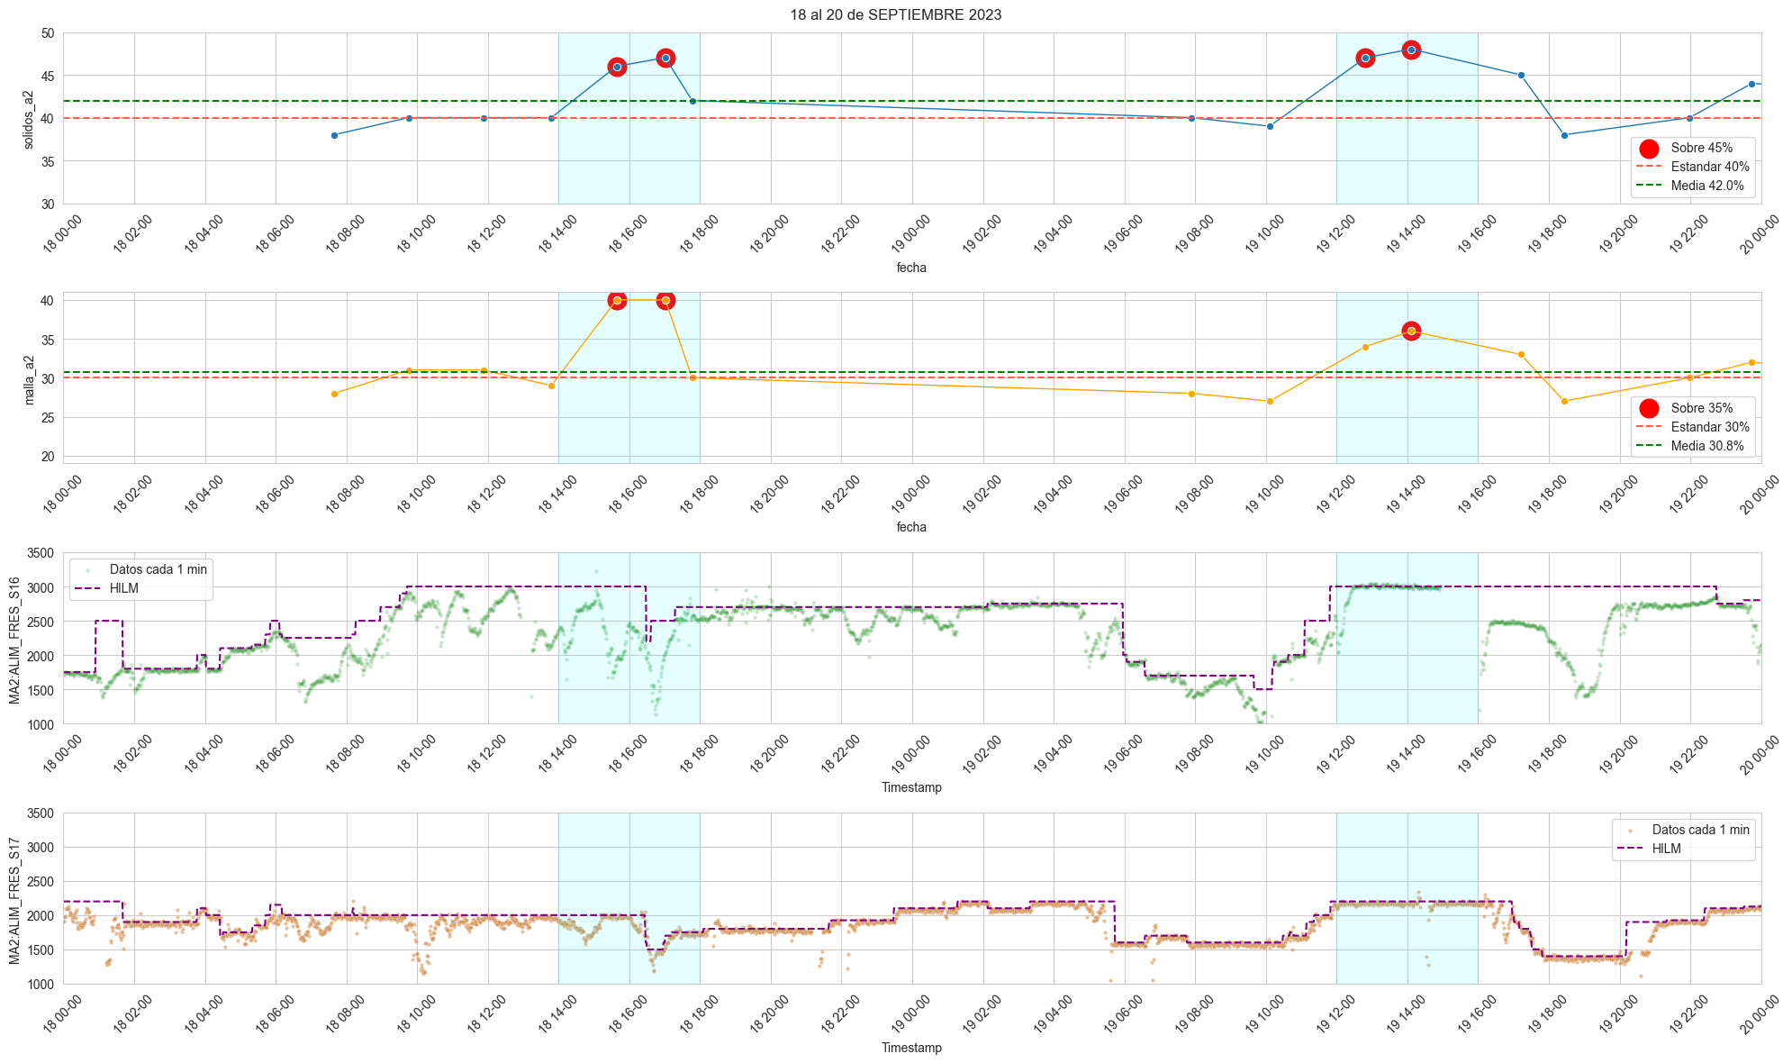
Se mantienen las condiciones
Disminución de tratamiento
Se mantienen las condiciones

Slide 8
OCTUBRE 2023

Slide 9
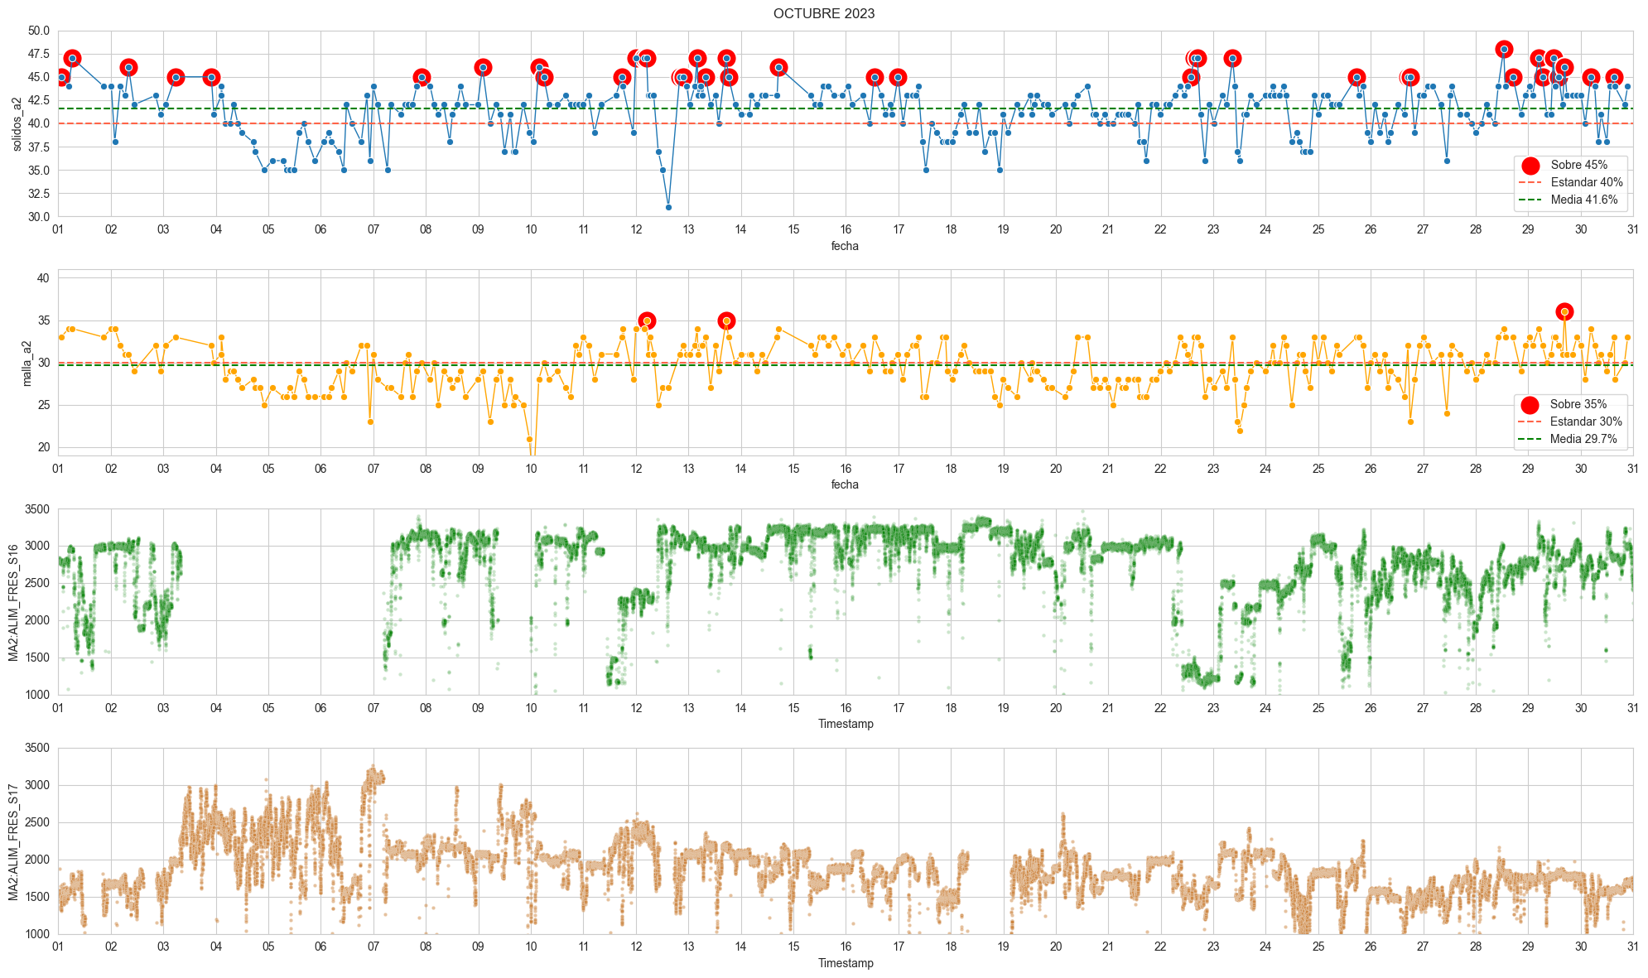
En Octubre, la malla en la sección A2 estuvo 3 veces sobre 35%, mientras que los sólidos estuvieron 38 veces sobre 45%.

Slide 10
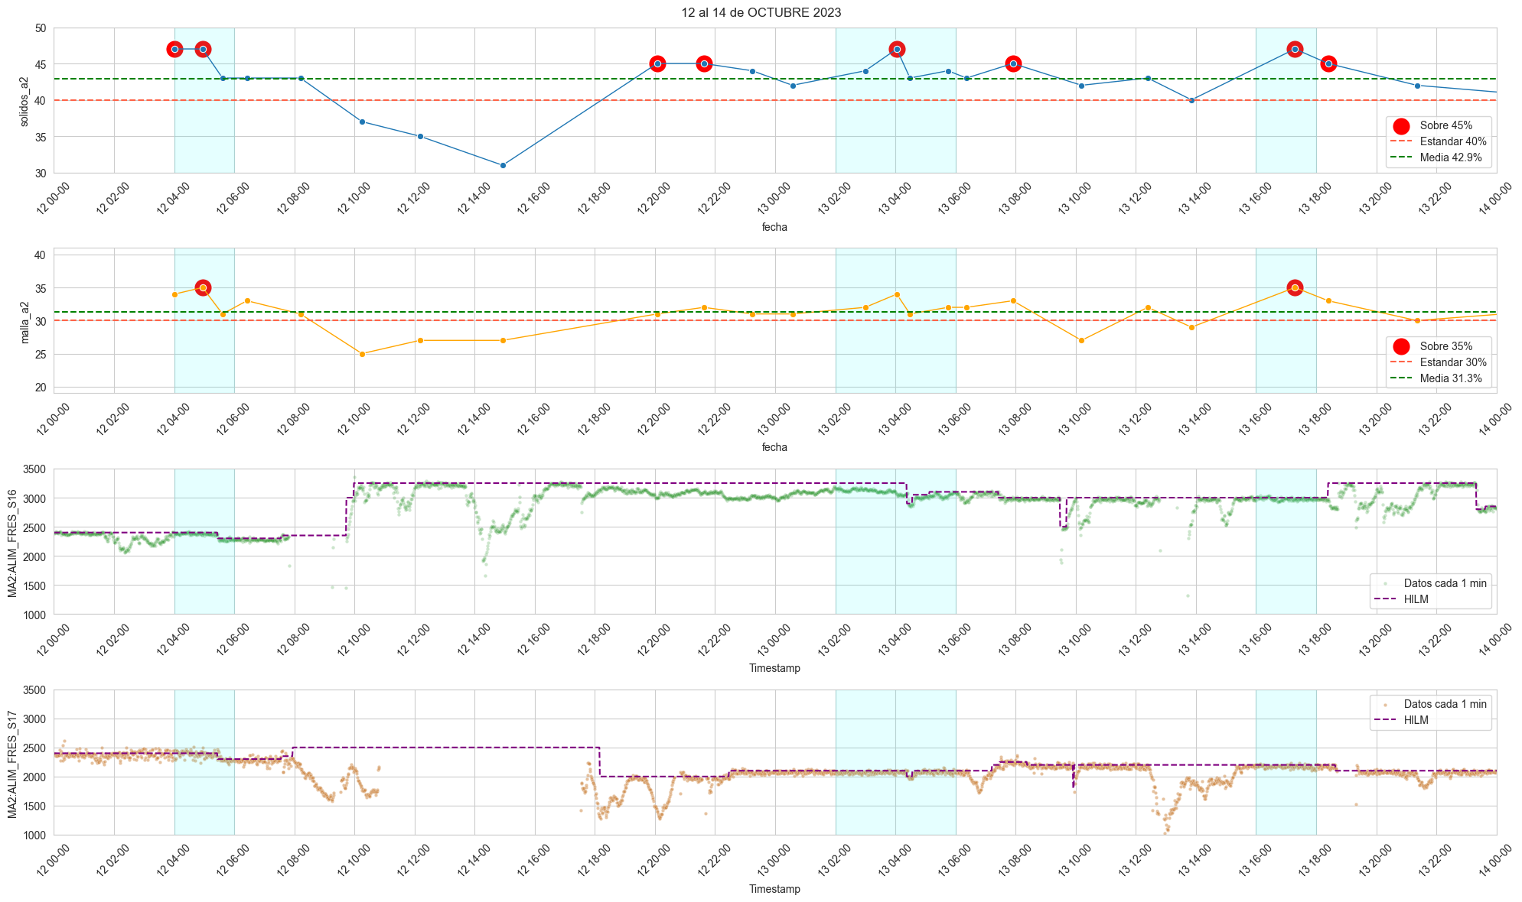
Se mantienen las condiciones
Disminución leve, no atribuible a malla
Disminución leve, posiblemente por malla alta
Se mantienen las condiciones

Slide 11
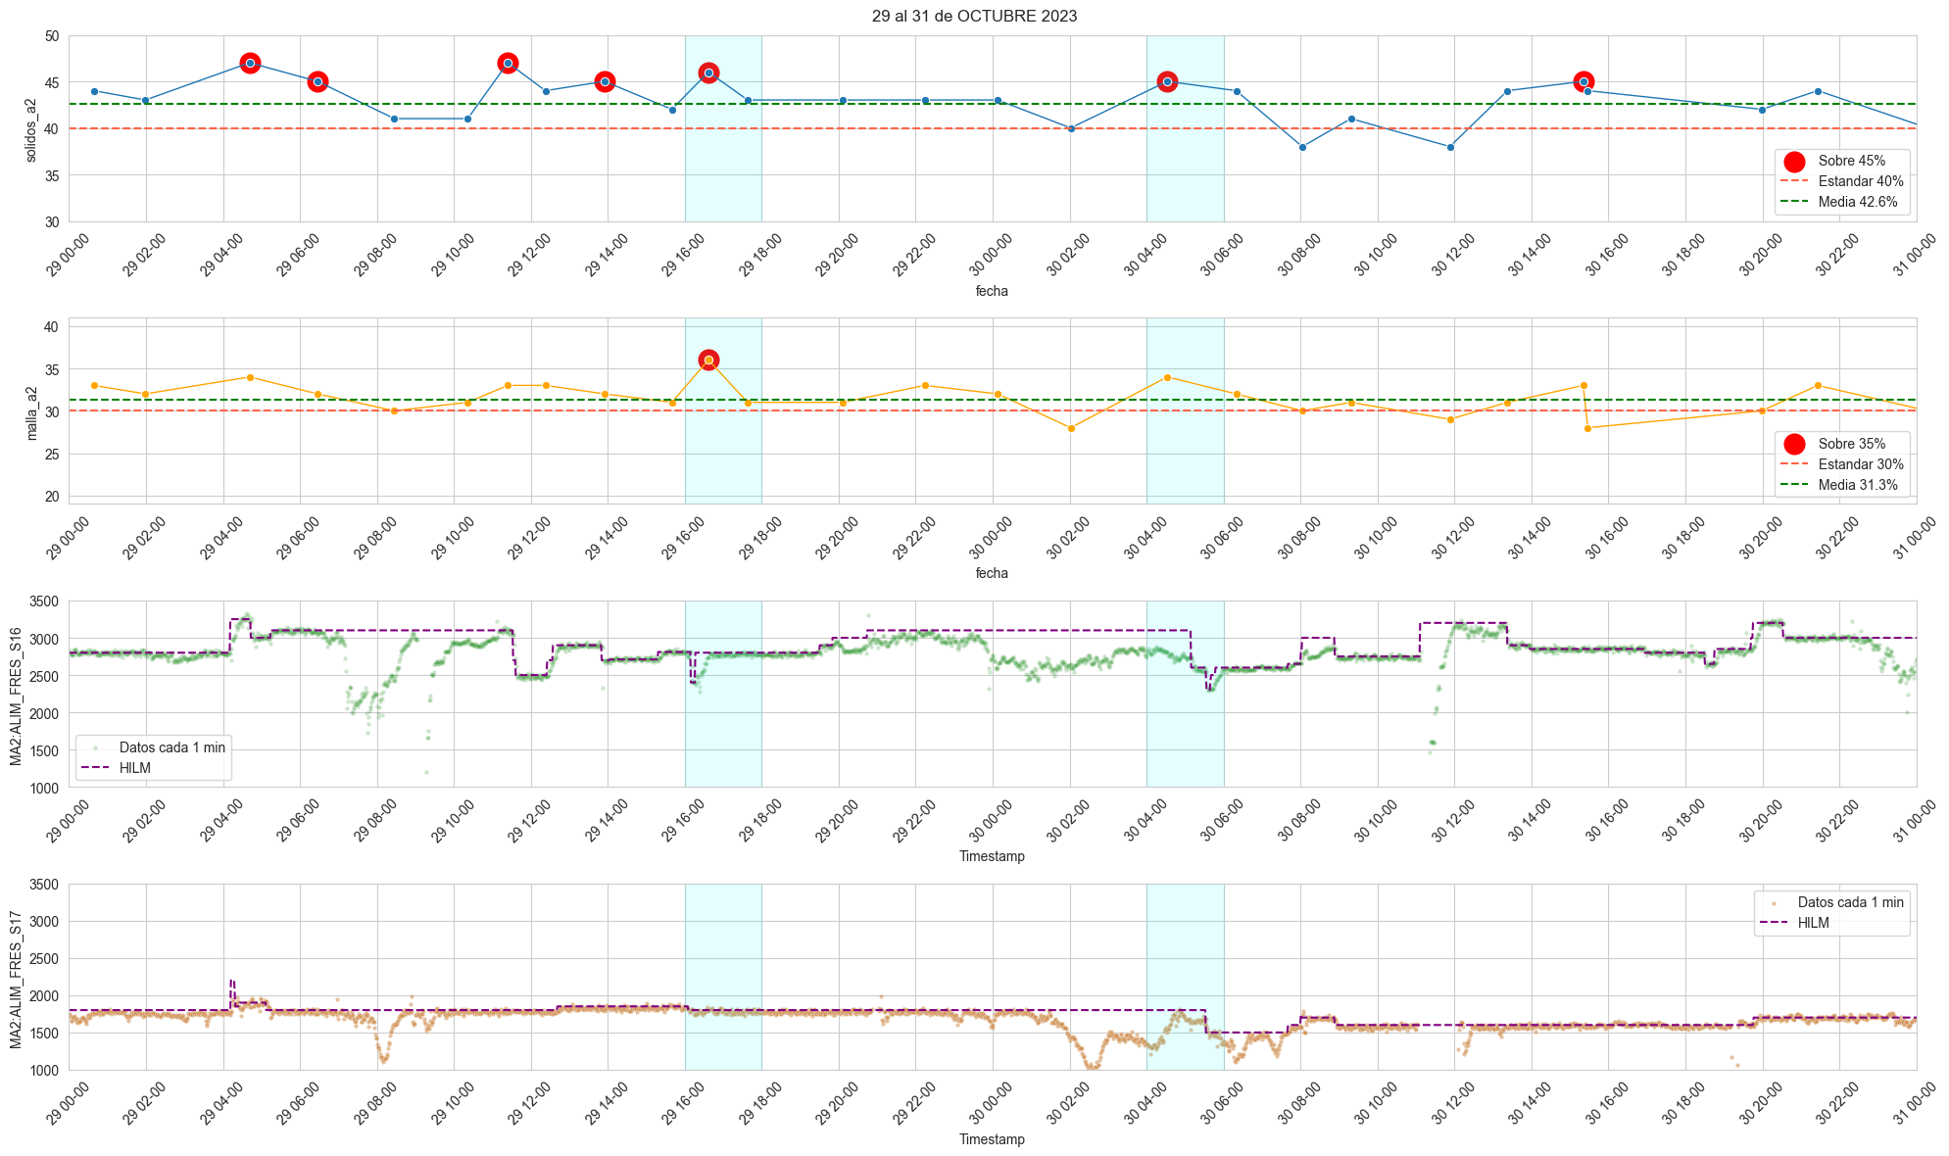
Se mantienen las condiciones
Disminución, posiblemente por malla alta
Se mantienen las condiciones

Slide 12
A2-A1-A0 40 /30 solidos malla (sobre 75%RT) , mas flexible con minerales de la subte (42/32 A2)
Malla 30 Verde 31-33 Amarillo / sobre 33/ Rojo
A2
Solido/Malla VERDE : Hasta 42/32 (Con RT bajo 50%) , (RT sobre 50%) 40/30
Solido/Malla Amarillo: Hasta 43/33 (Con RT bajo 50%) , (Con RT sobre 50%) 42/32
Solido/Malla ROJO: Hasta 43/33 (Con RT bajo 50%) 40/30,
CONVENCIONAL
Solido/Malla VERDE : Hasta 40/30
Solido/Malla Amarillo: Hasta 42/32
ROJO sobre
Amoli017@contratistas.Codelco.cl
rtell007@codelco.cl

